Slide 1
TRƯỜNG TH&THCS SƠN THỦY
LỚP 7A
SINH HOẠT LỚP
XÂY DỰNG NỘI QUY LỚP HỌC HẠNH PHÚC
Sơn Thủy, ngày 09 tháng 09 năm 2024

Slide 2
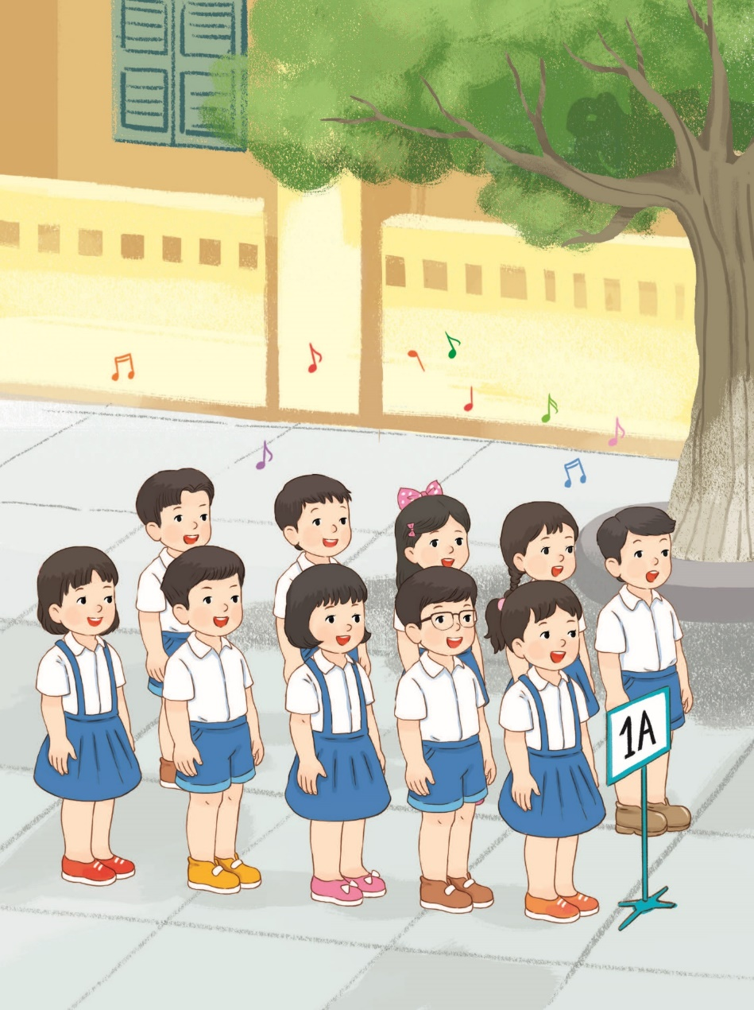
Em hãy hát bài Lớp chúng ta đoàn kết (Sáng tác: Đức Huy).

Slide 3
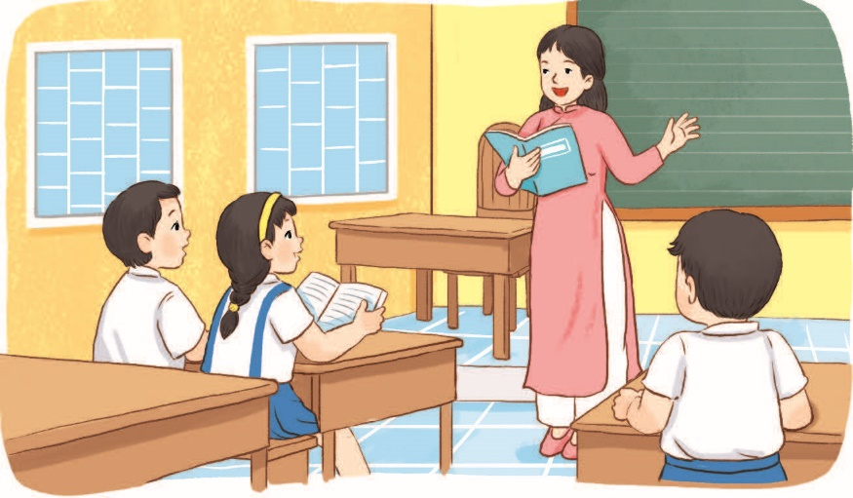
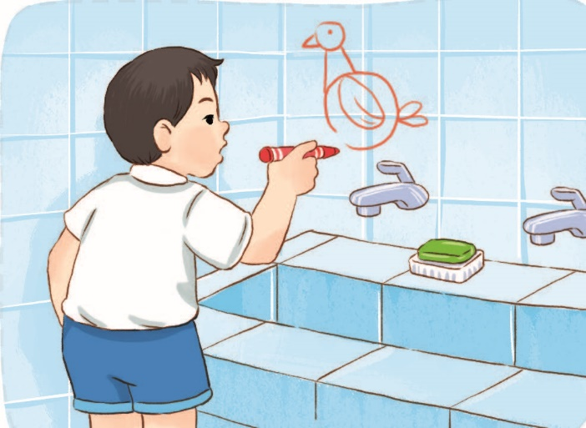
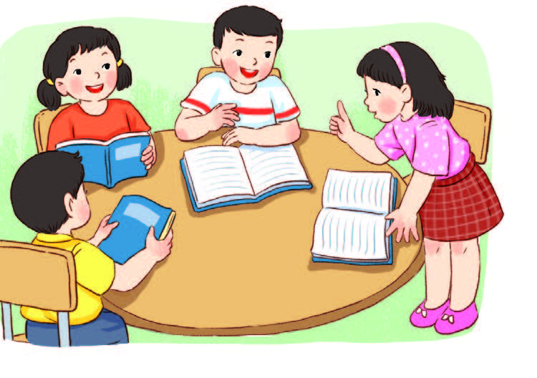
Em hãy tìm bạn thực hiện tốt nội quy trường, lớp.
1
2
3
4

Slide 4
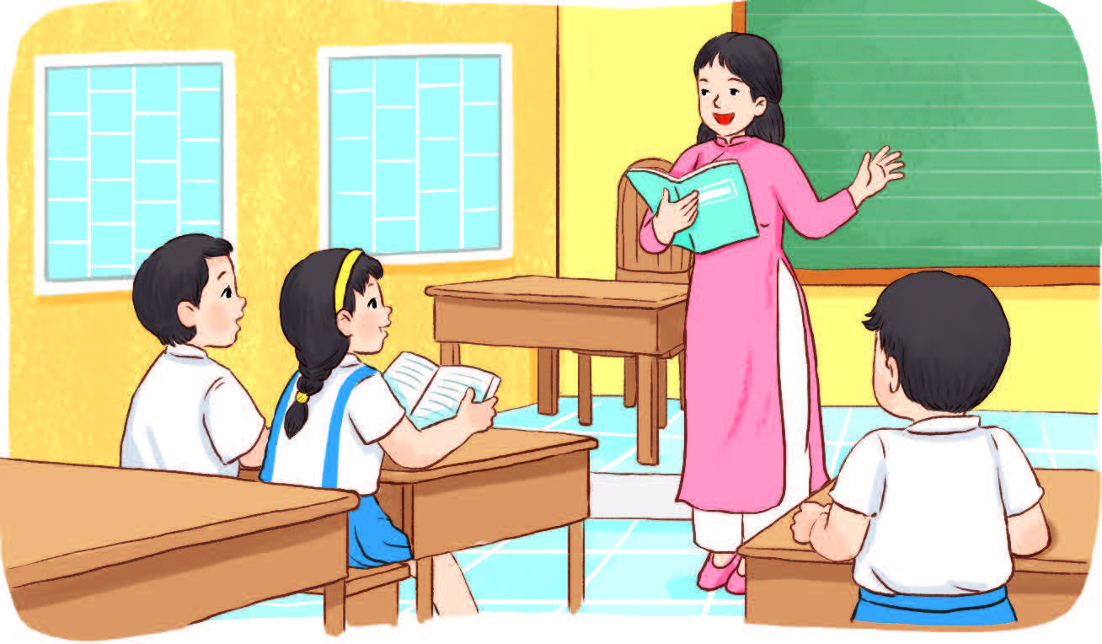
Em hãy tìm bạn thực hiện tốt nội quy trường, lớp.
1

Slide 5
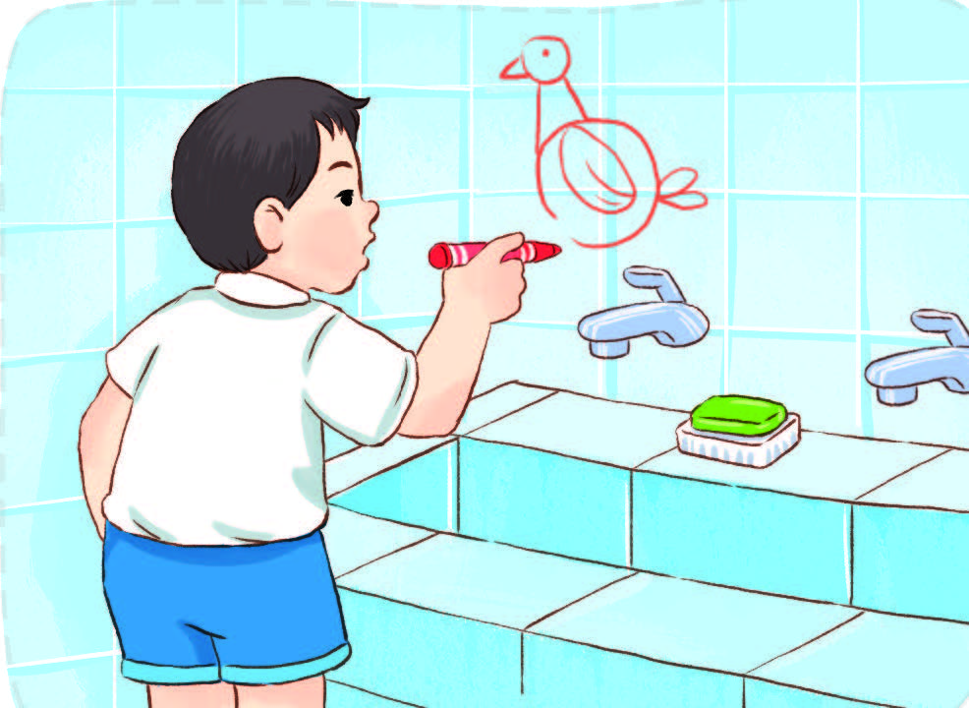
Em hãy tìm bạn thực hiện tốt nội quy trường, lớp.
2

Slide 6
Em hãy tìm bạn thực hiện tốt nội quy trường, lớp.
3

Slide 7
Em hãy tìm bạn thực hiện tốt nội quy trường, lớp.
4

Slide 8
Em hãy tìm bạn thực hiện tốt nội quy trường, lớp.
1
2
3
4

Slide 10
Hạnh phúc là gì?
Lớp học hạnh phúc và những biểu hiện của Lớp học hạnh phúc
Tại sao phải xây dựng Lớp học hạnh phúc
Tại sao phải xây dựng Lớp học hạnh phúc
Muốn có Lớp học hạnh phúc, GVCN, HS phải làm gì?

Slide 11
Trường học, lớp học ngày nay có thể trở thành nơi không hạnh phúc:
- Áp lực thi cử cùng với các áp lực: phải nổi trội hơn người khác, phải luôn có điểm số cao… dẫn đến học sinh quá tự ti hoặc quá tự tin về khả năng của bản thân; học sinh tìm kiếm cách thức khác ngoài học tập để khẳng định mình => cạnh tranh, bắt nạt, bạo lực học đường.

Slide 12
LỚP HỌC HẠNH PHÚC
CHIA SẺ
TÔN TRỌNG
YÊU THƯƠNG

Slide 13
LỚP HỌC HẠNH PHÚC
1. Tiêu chí 1 - Yêu thương
- Lớp có biện pháp chia sẻ, động viên, hỗ trợ và giúp đỡ những học sinh có khó khăn về hoàn cảnh gia đình, về khuyết tật trí tuệ, thể lực v.v.
- Thành lập và duy trì các nhóm bạn cùng tiến, đôi bạn cùng tiến để cùng giúp nhau tiến bộ trong học tập
- Học sinh kính trọng, lễ phép với thầy cô; hòa đồng, thân thiện, đoàn kết với bạn bè.
- Lớp có phong trào việc tử tế, biểu dương khen thưởng những tấm gương việc tử tế.
- Lớp có trao đổi những câu chuyện về tình yêu thương.

Slide 14
LỚP HỌC HẠNH PHÚC
Môi trường lớp học
Lắng nghe
Thấu hiểu
Chia sẻ
Động viên
Tôn trọng
Được ghi nhận
An toàn
Yêu thương

Slide 15
LỚP HỌC HẠNH PHÚC
2. Tiêu chí 2 - Chia sẻ
- Học sinh chia sẻ những khó khăn, tâm tư tình cảm với bạn bè, thầy cô.
- Hướng dẫn tư vấn cho học sinh về sức khỏe, giao tiếp, tình cảm, ứng xử, các kỹ năng sống.
- Lớp có hộp thư: Điều em muốn nói.
- Giáo viên thấu hiểu hoàn cảnh, tâm lý, điểm mạnh, điểm yếu của mỗi học sinh.
- HS tham gia các hoạt động ngoại khóa để tăng cường các mối quan hệ, giao lưu, tăng cường thể lực và nuôi dưỡng cảm xúc tích cực.

Slide 16
Chúng ta cần phải làm gì để có được
lớp học hạnh phúc?
THAY ĐỔI
Bình tĩnh lắng nghe bằng sự đồng cảm
Đặt mình vào vị trí của người khác
Sẵn sàng nói lời xin lỗi
Cùng nhau đưa ra giải pháp

Slide 17
LỚP HỌC HẠNH PHÚC
3. Tiêu chí 3: Tôn trọng:
- Xây dựng nội quy lớp học dựa trên ý kiến của các thành viên trong lớp, đảm bảo tính kỷ luật và phát huy thế mạnh của mỗi thành viên trong lớp học; mọi thành viên trong lớp đều được tôn trọng, được hiểu, được có giá trị và được đảm bảo an toàn ; không có sự phân biệt đối xử và kỳ thị.
- Mọi hoạt động liên quan đến kế hoạch của lớp đều được bàn bạc, cởi mở, lắng nghe, thấu hiểu và đối thoại tích cực.

Slide 18
LỚP HỌC HẠNH PHÚC
3. Tiêu chí 3: Tôn trọng:
- Xây dựng nội quy lớp học dựa trên ý kiến của các thành viên trong lớp, đảm bảo tính kỷ luật và phát huy thế mạnh của mỗi thành viên trong lớp học; mọi thành viên trong lớp đều được tôn trọng, được hiểu, được có giá trị và được đảm bảo an toàn ; không có sự phân biệt đối xử và kỳ thị.
- Mọi hoạt động liên quan đến kế hoạch của lớp đều được bàn bạc, cởi mở, lắng nghe, thấu hiểu và đối thoại tích cực.

Slide 19
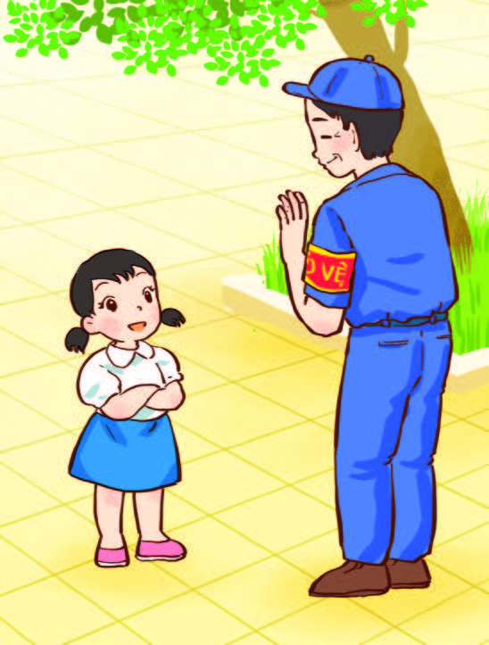
Em hãy cho biết các bạn trong tranh đã thực hiện điều nào trong nội quy trường, lớp.
2

Slide 20
Em hãy cho biết các bạn trong tranh đã thực hiện điều nào trong nội quy trường, lớp.
3

Slide 21
Em hãy cho biết các bạn trong tranh đã thực hiện điều nào trong nội quy trường, lớp.
Vì sao em phải thực hiện tốt nội quy trường, lớp?

Slide 22
Em hãy cho biết các bạn trong tranh đã thực hiện điều nào trong nội quy trường, lớp.
Vì sao em phải thực hiện tốt nội quy trường, lớp?

Slide 23
Em hãy cho biết các bạn trong tranh đã thực hiện điều nào trong nội quy trường, lớp.
Vì sao em phải thực hiện tốt nội quy trường, lớp?

Slide 24
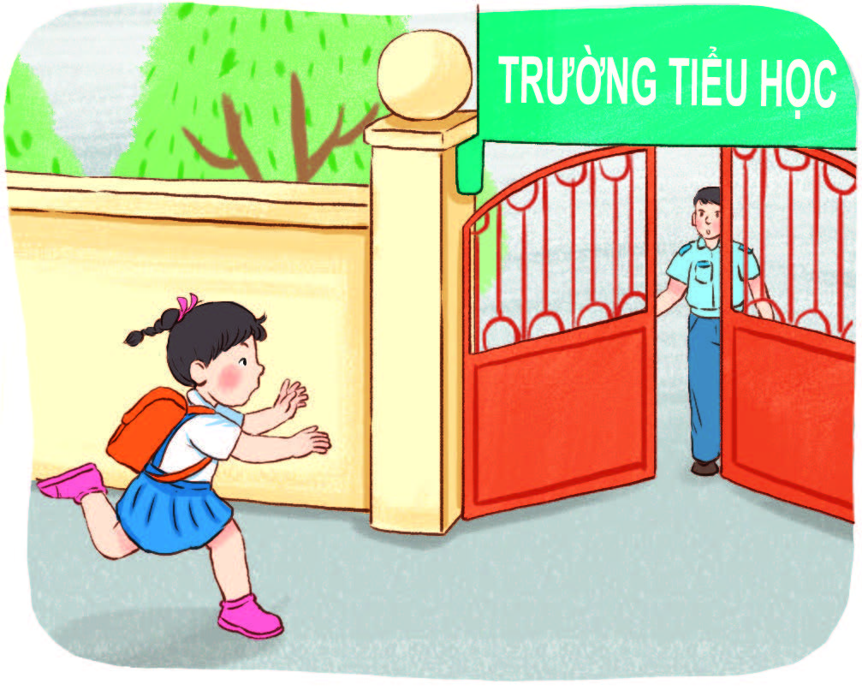
Em sẽ khuyên các bạn sau điều gì?
1
TRƯỜNG THCS
Đi học muộn

Slide 25
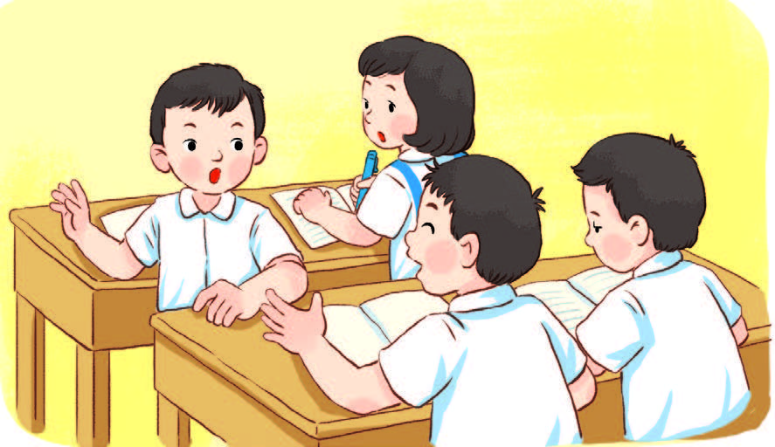
Em sẽ khuyên các bạn sau điều gì?
2
Nói chuyện trong giờ học

Slide 26
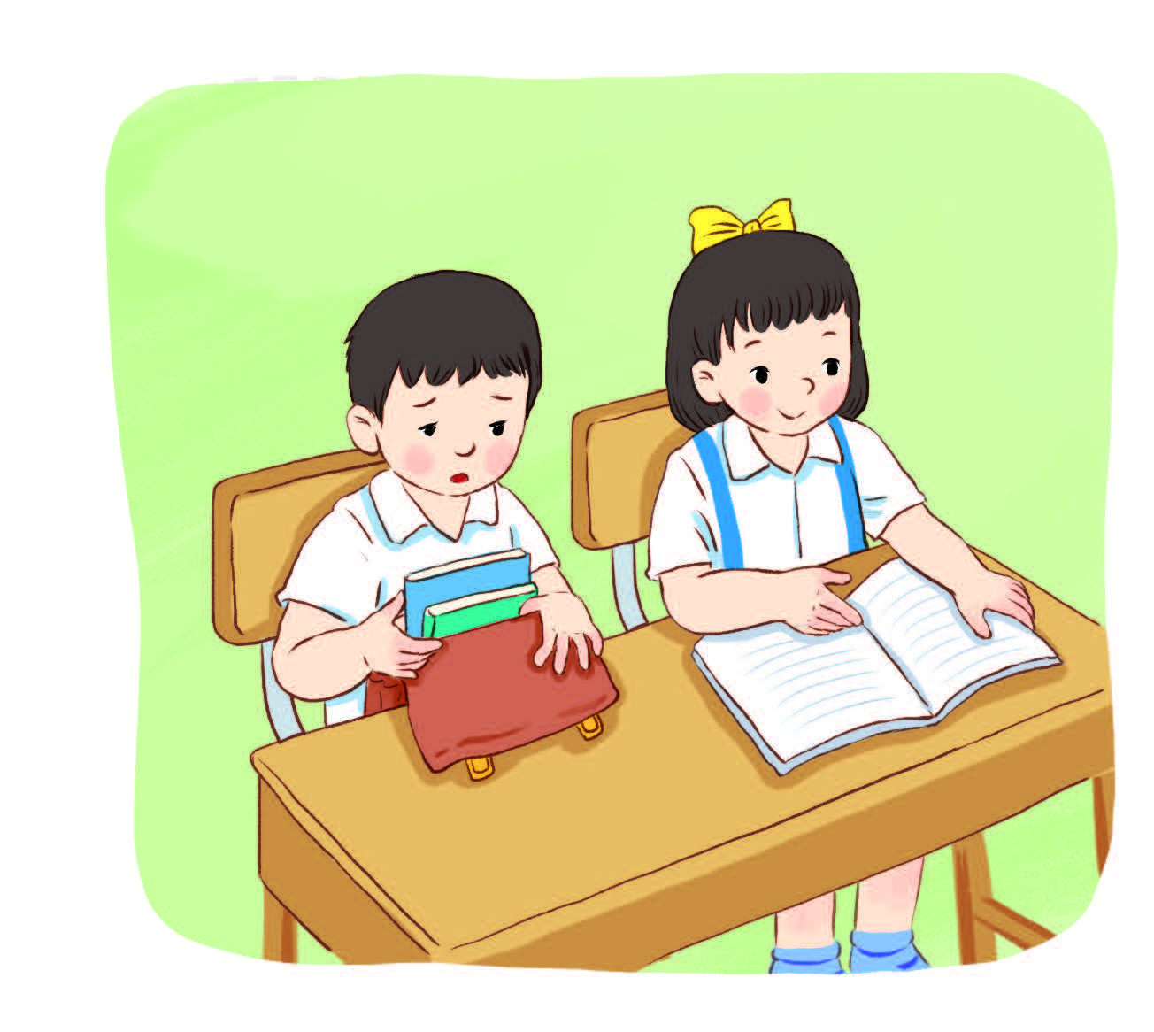
Em sẽ khuyên các bạn sau điều gì?
3
Quên mang sách, vở

Slide 27
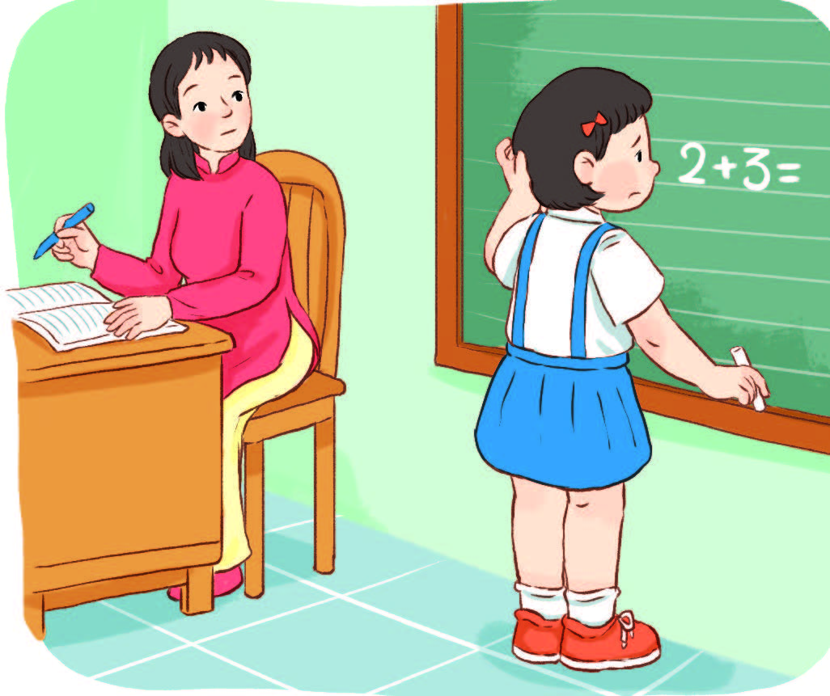
Em sẽ khuyên các bạn sau điều gì?
4
Chưa chuẩn bị bài

Slide 28
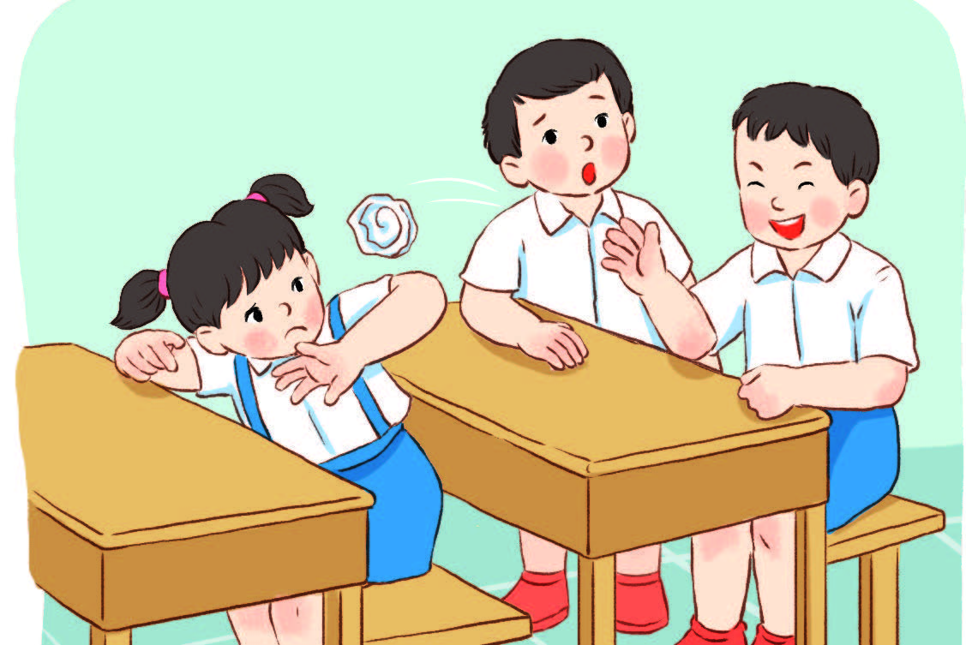
Em hãy cùng bạn đóng vai xử lí các tình huống sau.
1
Trêu bạn trong giờ học

Slide 29
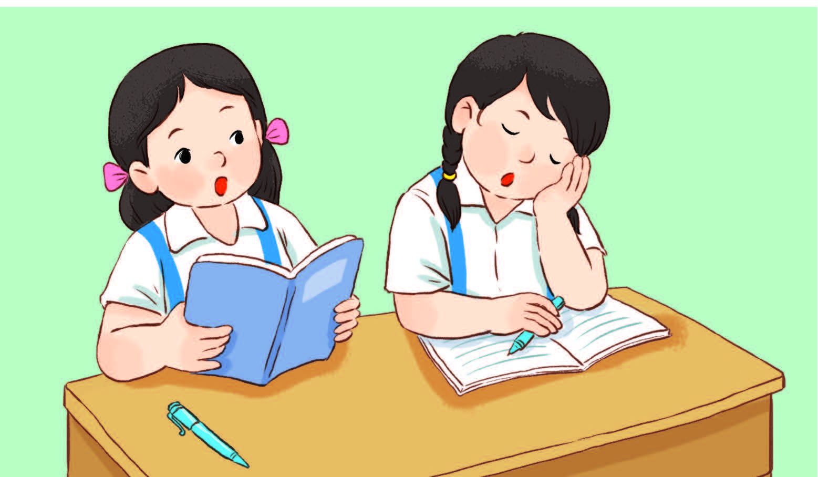
Em hãy cùng bạn đóng vai xử lí các tình huống sau.
2
Ngủ gật khi cô giảng bài

Slide 30
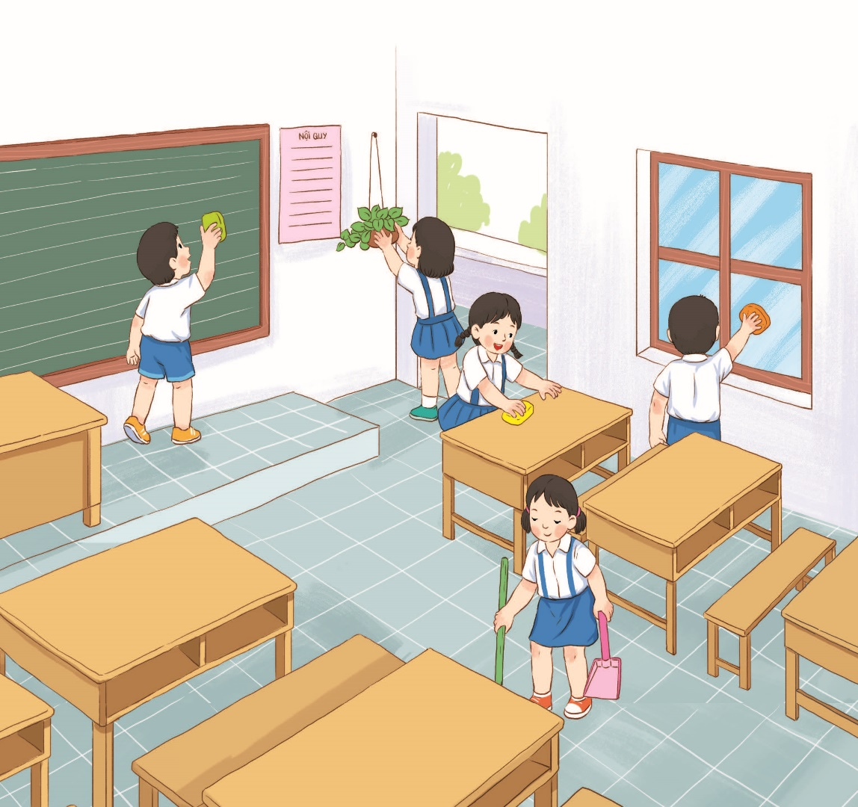
Em hãy cùng bạn vệ sinh lớp học.
– Nhặt rác, quét rác. – Lau dọn bàn ghế, cửa sổ, bảng đen...

Slide 31
“Đứa trẻ nào sinh ra cũng có những phẩm chất tốt” và việc của chúng ta là tìm ra những phẩm chất tốt đó, phát triển chúng để giúp trẻ nên người. Chúng ta sẽ thấy rằng, trẻ em đến trường không phải chỉ để học chữ, mà để sống, hạnh phúc.

